Slide 1


Slide 2
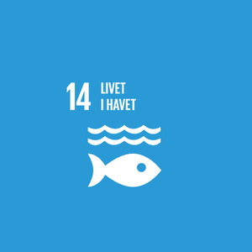
Tema: Förorening av stränder och världshaven
”Hur främjar vi ett hållbart sätt att hantera avfall?”
Omfattning: 9 undervisningsdagar med cirka 6 lektioner per dag
1 lektion beräknas vara 45 minuter
Målgrupp: Årskurs 6-8
Ämnen: Svenska, Geografi och Samhällskunskap

Slide 3

Projektens mål
Inlärningsmål:
Eleverna förstår de viktigaste hoten mot livet i havet.
Eleverna kan förklara hur plastföroreningar påverkar biodiversiteten i havet.
Eleverna reflekterar över hur de själva kan bidra till att uppnå FN:s globala mål 14.

Slide 4
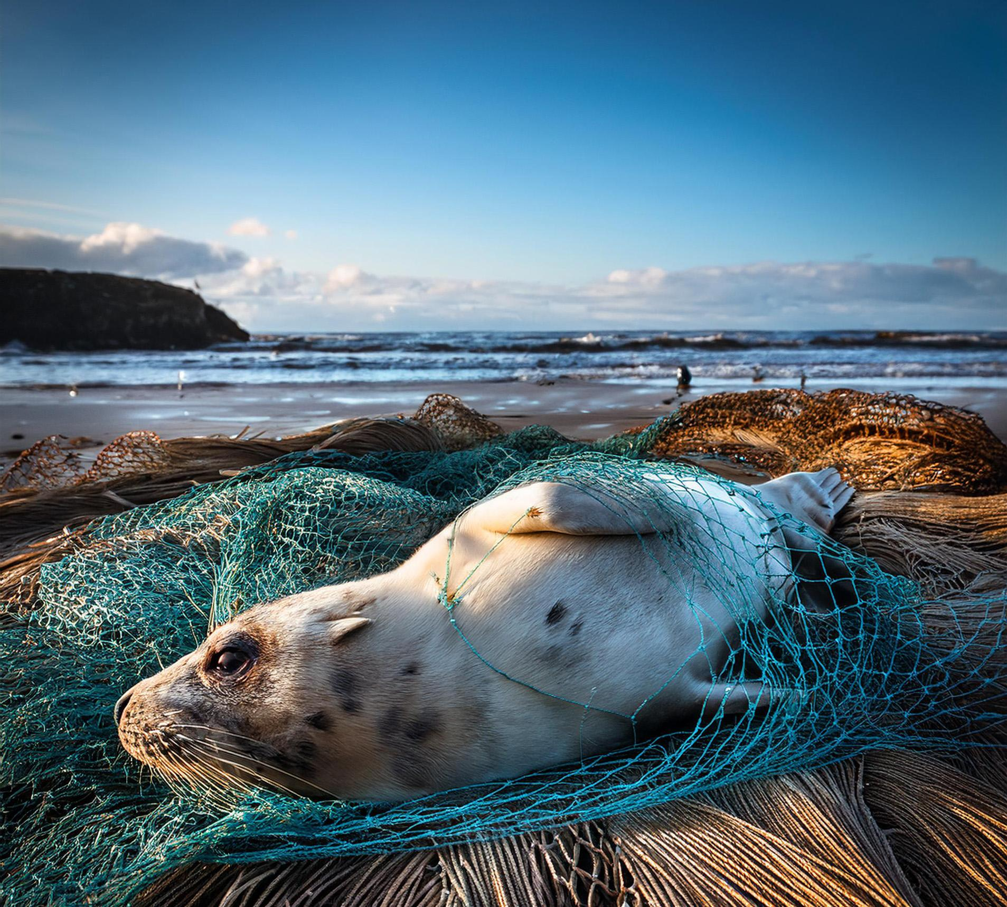
Dag 1 - 6 lektioner
När vi ska introducera ämnet gör vi först en estetisk ansats. Detta syftar till att ge eleverna en bild av problemet med föroreningar i världshaven och dess betydelse.
Dessutom ger det eleverna en gemensam utgångspunkt att diskutera utifrån
https://www.youtube.com/watch?v=7Y3T6T12CK8
Under de kommande 14 dagarna ska elevernba skapa en PowerPoint som en del av projektet. PowerPointen ska visas för föräldrarna när projektet tar slut. Varje gång eleverna får en uppgift ska de föra in svaren, bilderna och uppgifterna i sin presentation.

Slide 5
Dialogpausdiskussion, spelregler
Introduktion 4 min
Spelregler 4 min
Introduktionstext 7 min
Diskussion i par 7 min
Gemensam diskussion 20 min
Skriv ner reflektioner 4 min
Dela era reflektioner 8 min
Gemensam sammandrag 5 min
Syftet med en dialogpaus är att alla elever får tid och utrymme att uttrycka sina egna åsikter och tankar.
Här är en guide för hur man kan fördela tiderna. Den kan anpassas efter behov.

Slide 6
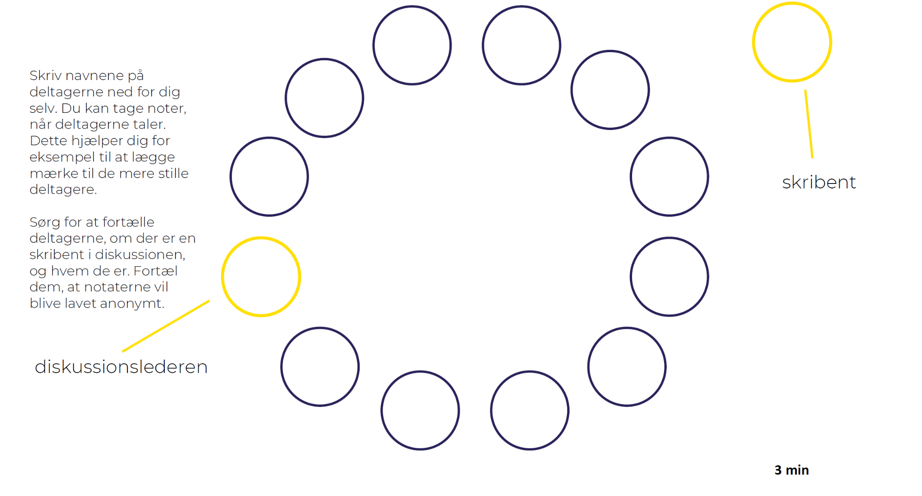
Skriv namnen på deltagarna ner för dig själv. Du kan göra anteckningar när deltagarna diskuterar. Det hjälper dig till exempel med att lägga märke till de tystare deltagarna.
Se till att du berättar till deltagarna om diskussionen har en sekreterare. Berätta, att diskussionen antecknas anonymt.
sekreterare
ordförare

Slide 7
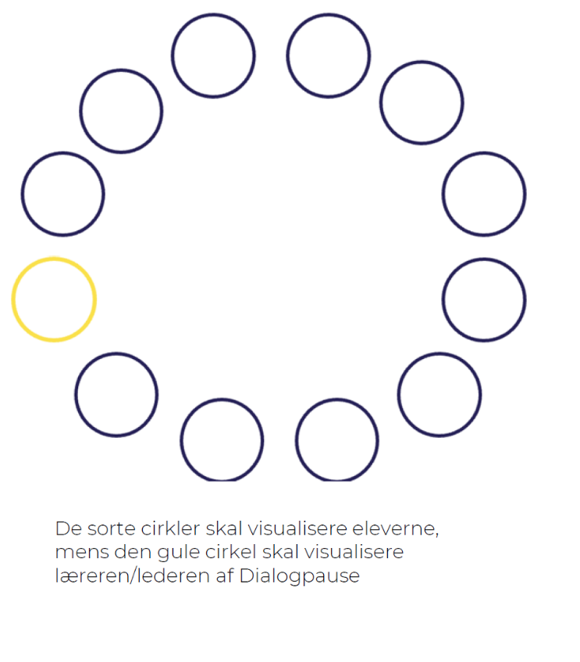
Spelregler för en konstruktiv dialog
Lyssna på andra, avbryt inte och inled inte diskussioner vid sidan om.
Delta i det som andra säger och använd vardagligt språk.
Berätta om dina egna erfarenheter.
Fråga om det finns något som du inte förstår
Var närvarande och respektera andra
Reflektera över dialogen ensam och sammanfatta dina egna reflektioner
Metoden fungerar bäst om deltagarna sitter i en cirkel som visas på bilden till höger
Den svarta cirkeln representerar eleverna och den gula representerar läraren/ledaren av diskussionen

Slide 8
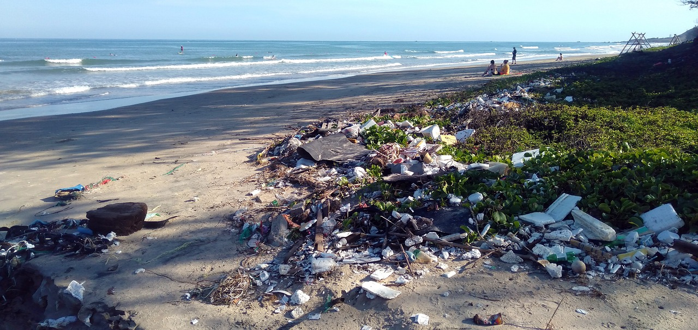
Dialogpausdiskussion
Vi börjar med den första dialogpausdiskussionen:
Varför är det dåligt för havsdjur när plast hamnar i havet?
Vad tror du händer när människor slänger skräp på stranden?
Hur tror du att vi kan hjälpa till att hålla haven rena?
Känner du till några exempel på djur som påverkas av föroreningar i haven?
Hur kan vi använda mindre plast i vardagen för att skydda haven?

Slide 9
Läs artikeln: https://illvet.se/naturen/hur-uppstar-havstrommar
Gå igenom teorin bakom havströmmarna efter att ni har läst artikeln.
Vad är havströmmar?
Havsströmmar är stora rörelser av vatten i världshaven, som fungerar lite som floder i havet. De transporterar värme, kyla, näringsämnen och syre runt i haven och påverkar både klimatet och livet i havet.
Typer av havströmmar
Ytströmmar: Ytströmmar rör sig vid havets yta och drivs främst av vinden. Golfströmmen är ett bra exempel. Den transporterar varmt vatten från Mexikanska golfen till Europa.
Djuphavsströmmar: Dessa sker djupt under ytan och beror på skillnader i temperatur och salthalt i vattnet. De kallas ofta för det ”globala transportbandet”.

Slide 10
Varför är havsströmmar viktiga?
De reglerar klimatet. Till exempel håller Golfströmmen norra Europa varmare än det annars skulle vara.
De hjälper till att sprida näringsämnen som många havsdjur är beroende av.
De påverkar vädret och kan leda till extrema fenomen som orkaner.
Hot mot havsströmmar
Klimatförändringar kan störa havsströmmarna. När is vid polerna smälter förändras salthalten i haven, vilket kan försvaga eller stoppa vissa viktiga strömmar, som Golfströmmen. Detta kan få stora konsekvenser för både klimat och djurliv.
Hur kan vi hjälpa?
För att skydda havsströmmarna är det viktigt att bekämpa klimatförändringar genom att minska CO₂-utsläpp och ta bättre hand om vår planet.
Havsströmmar visar hur hela jorden hänger ihop och varför det är viktigt att vi tar hand om vår havsmiljö.

Slide 11
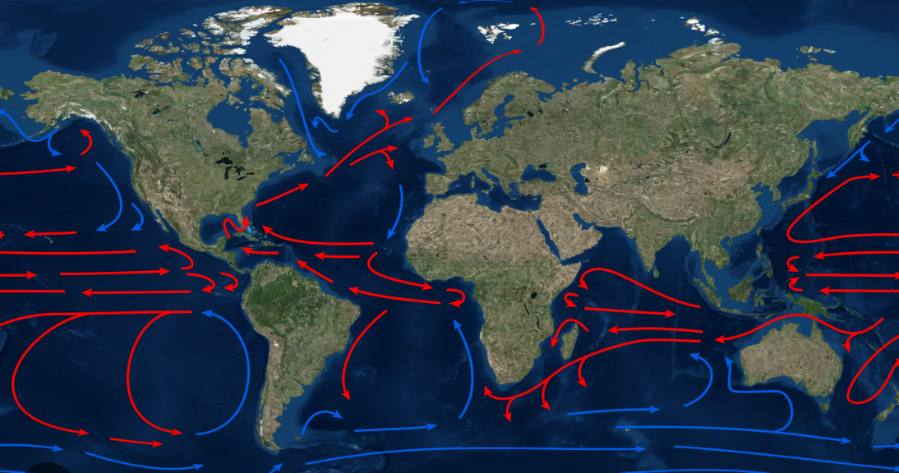
Nu har eleverna fått veta om föroreningar och hur världshaven hänger ihop. Därmed har eleverna fått kunskap som de kan använda i den kommande dialogpausdiskussionen.
Vad tycker jag om att havsströmmar transporterar plastavfall från en del av världen till en annan?
Varför är plast i Stilla havet dålig för våra hav och vår fiskeindustri?
Hur kan vi minska mängden plast som transporteras runt i världshaven via havsströmmar?

Slide 12
Concept cartoons
En concept cartoon är en visuell metod där en humoristisk eller tankeväckande bild används för att stimulera diskussion och reflektion kring ett ämne. Här är ett förslag på hur en concept cartoon om havsströmmar för en sjundeklass skulle kunna se ut:
Beskrivning av Concept Cartoon om havsströmmar
Bakgrund: En bild av jorden sedd från rymden, med stora, färgglada pilar som visar strömmarnas riktning i världshaven.
Figurer:
Elev 1: En elev står bredvid en stor glob och tittar förundrat på pilarna som visar havsströmmarna. Eleven säger: ”Så om havsströmmarna kan röra sig så snabbt, hur påverkar de vädret i olika delar av världen?”
Elev 2: En annan elev som tittar på en karta över havsströmmar svarar: ”Det är ganska häftigt! Jag visste inte att strömmen från Golfströmmen kan göra vädret varmare i Europa.”
Elev 3: En tredje elev tittar på pilar som går runt Antarktis och säger: ”Och vad händer med den antarktiska strömmen? Varför stannar den inte vid Sydafrika?”
Elev 4: En elev håller en skylt med en fråga och säger: ”Är det sant att havsströmmarna hjälper till att transportera näringsämnen till de stora havsdjuren?”
Textfält (på sidan):
”Hur påverkar havsströmmar klimat, djur och människor? Vad kan hända om havsströmmarna förändras?”
Denna cartoon kan användas för att främja diskussion i klassen om ämnen som klimatförändringar, havsströmmarnas roll i ekosystemet och deras betydelse för vädret. Eleverna kan sedan diskutera hur förändringar i strömmarna kan få globala konsekvenser.

Slide 13
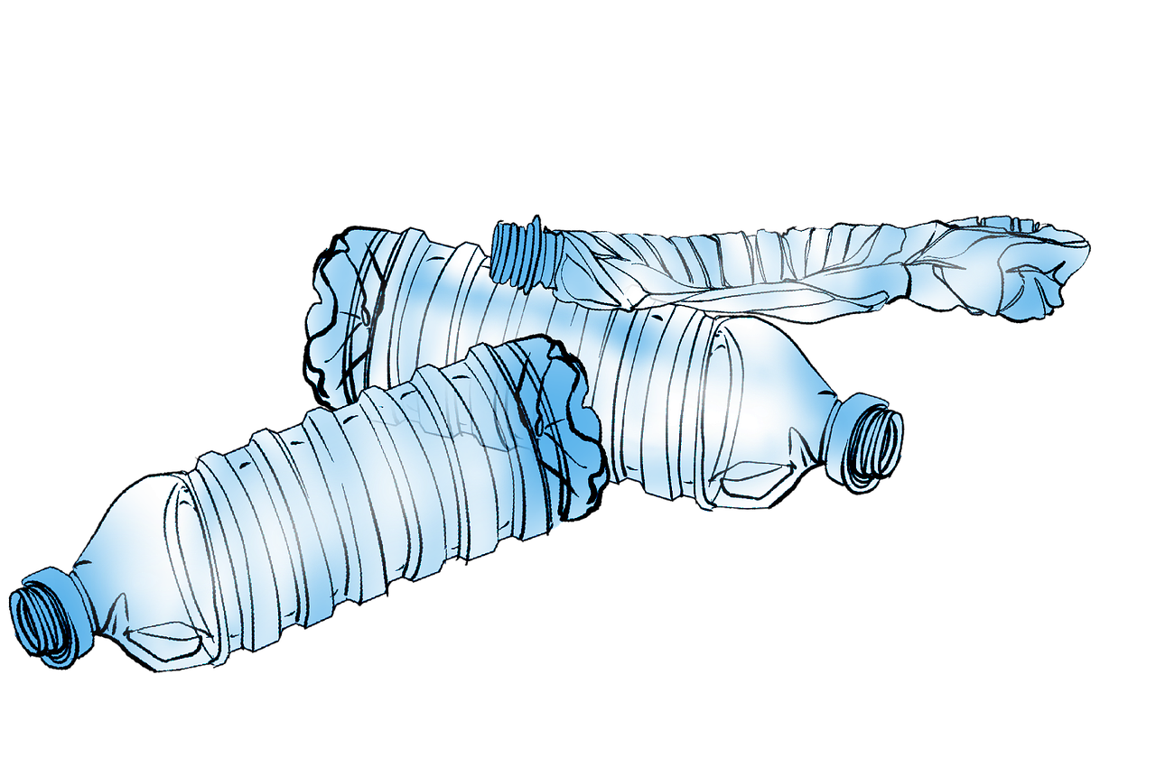
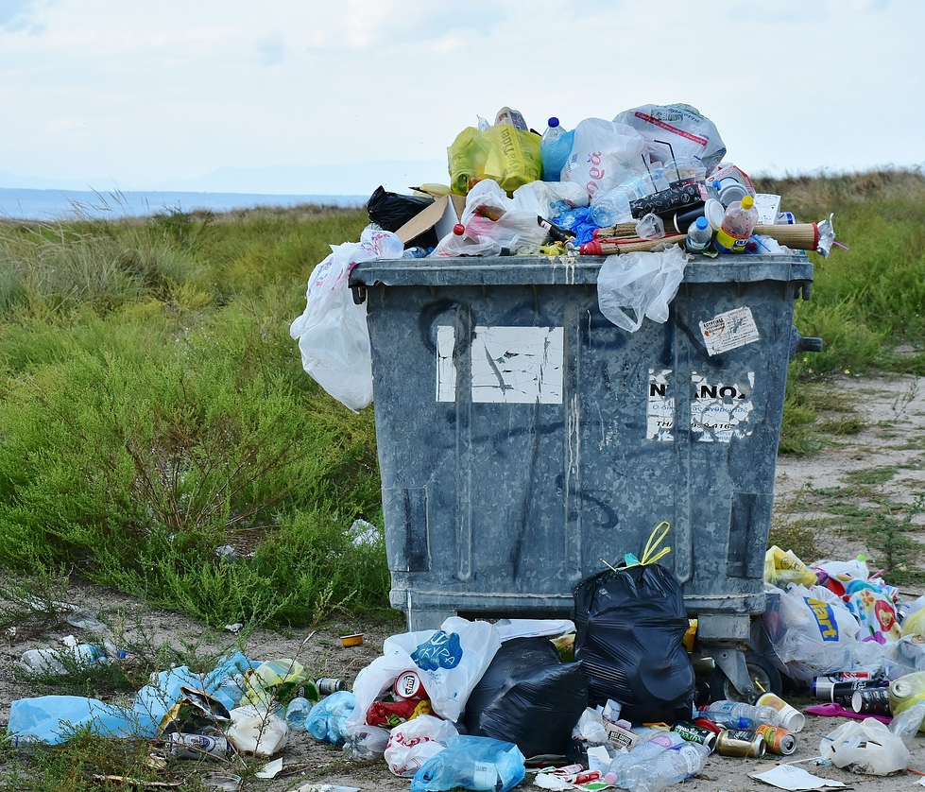
Dag 2 - 6 lektioner
Besök på den lokala avfallsbehandlingsanläggning
Alla lokala områden har en avfallsbehandlingsanläggning dit allt vårt hushållsavfall hamnar. Dessa anläggningar tar ofta emot skolklasser på besök.
(Reno-nord, -øst, -vest, -syd, skrellistøðin á hjalla/Leirvík)
Syftet med besöket är att informera eleverna om var vårt avfall hamnar, hur det behandlas och hur det transporteras vidare för återvinning.
Eleverna får här en upplevelse, och på vissa ställen får de prova att sortera avfall rätt.
Besöket ger eleverna kunskap och erfarenhet som de kan använda i de kommande dialogpausdiskussionerna.

Slide 14
Dag 3 - 6 lektioner
Idag ska vi arbeta med uppgifter kring avfallssortering i allmänhet. Gårdagens besök ska också tas med i era svar. Alla svar ska skrivas in i era PowerPoint. Det ska finnas minst 3 bilder per slide.
Hur tror du att avfall från våra hem påverkar miljön om det inte behandlas korrekt?
Hur kan vi minska mängden avfall i vår vardag?
Hur kan avfall påverka haven och djurlivet? Tänk på FN:s mål 14.
Vad kan vi som samhälle göra för att se till att mer avfall återvinns istället för att hamna på soptippar eller i naturen?
Hur kan din skola eller klass bli bättre på att sortera avfall och minska svinn?
Vad gjorde de på avfallsbehandlingsanläggningen? Vad fick ni ut av besöket?

Slide 15
Dag 4 - 6 lektioner
8:00-9:10:
Teori kring avfallssortering
Information om besöket av ”borgmästaren” på torsdagen under vecka 2
Klassen hämtas med buss kl. 09:30 och åker från skolan till öst- och västsidan, där de har två timmar på sig att samla så mycket skräp som möjligt.
Strandrensningstur i öst respektive väst
Klassen delas upp i två grupper, där den ena tar den östra delen och den andra västra delen.
12:30:
Vi reser hem
Syftet med turen är att eleverna ska få upp ögonen för att det finns skräp längs stränderna.
Målet med att dela upp klassen i en öst- och en västgrupp är att eleverna, med kunskap om havsströmmar, ska se var och varför det finns den mängd skräp på respektive strand.

Slide 16
Teori kring avfalssortering
Avfallshierarkin
Reducera (minska mängden av avfall)
Återanvänd (använd material igen i dess ursprungliga form)
Återvinna (omvandla material till nya produkter)
Energiutvinning (utnyttja avfall för att producera energi)
Deponering (den sista lösningen för avfall som inte kan hanteras på annat sätt)
Avfallsströmmar
Organiskt avfall: Mat- och trädgårdsavfall som kan komposteras
Plast: Både återvinningsbar och icke-återvinningsbar
Metall: Kan smältas och återanvändas
Papper och kartong: Ofta lätt att återvinna, men kräver korrekt sortering
Glas: Kan återvinnas oändligt, men måste i vissa system sorteras efter färg
Cirkulär ekonomi
Målet är att minimera avfall och maximera återvinning, så att resurser blir en del av ett slutet kretslopp.
Dagen efter görs en sammanställning av allt avfall som har hittats på de två olika stränderna/områdena.

Slide 17
Dag 5 - 4 lektioner
Sydamerika
Undersök avfallsproblem i Amazonas och deras påverkan på Atlanten.
Nordamerika
Fokusera på den stora sopön i Stilla havet (Great Pacific Garbage Patch).
Oceanien
Studera effekten av plastföroreningar på korallrev, som Great Barrier Reef.
Antarktis
Titta på mikroplast och avfall som transporteras till Antarktis via havsströmmar.
Eleverna bildar sju grupper så att varje grupp arbetar med var sin kontinent. Under den sista halvtimmen presenteras resultaten till andra.
Asien
Undersök hur plastavfall från floder som Ganges och Yangtze bidrar till föroreningar i haven.
Europa
Fokusera på mikroplastproblem i Medelhavet.
Afrika
Titta på konsekvenserna av plastföroreningar längs Östafrikas kuster.

Slide 18
Dag 6, 7 och 8 - 18 lektioner
mvandla strandstädningsavfall till en informationsprodukt
Dialogpaus:
Produkten ska innehålla följande information:
        Budskap till mottagaren
En lokal uppmaning
Kulturella skillnader
Färgsymbolik
Deltagandemöjligheter:
Video
  Min. 5 min. och max. 10min.
  Ska innehålla skräp och ljud
Plakat
  Storlek A1
  Ska innehålla skräp och färg
Skulptur
  Min. 1 meter
  Ska innehålla skräp, kultur och form
Informationsprodukten ska innehålla:
20 minuters presentation
En PowerPoint och en produkt
Extra uppgift:
Uppfinn en sak som kan motverka skräp i världshaven

Slide 19
Dag 9 - kl. 9-19
Besök av “borgmästare” och presentation av uppmaningsprodukten
Utför en dialogpausdiskussion med klassen och borgmästaren.
Efter presentationen och samtalet med “borgmästaren” används feedbacken för att finslipa deras projekt inför presentationen för föräldrar på eftermiddagen/kvällen.
Klockan 17:00: Föräldrarna anländer.
Varje grupp har ett bord. Först går föräldrarna till sitt barns grupp och lyssnar på den första presentationen. Därefter går föräldrarna vidare, så att det varje grupp har föräldrar att presentera för.

Slide 20
Framtiden
Eventuellt ansökning till Nordplus.
Vi träffas efter de två projektveckorna och ordnar en dialogpausdiskussion kring det som eleverna har gjort och kommit fram till i projektet.
Kompletterande undervisningsmaterial (på danska):
https://plasticchange.dk/plastikproblemet-kort-fortalt/

Slide 21


